Slide 1
網路爬蟲與資料分析 Python資料程式設計
Instructor: 馬豪尚

Slide 2
資料交換格式
JSON和CSV是網路爬蟲常見的資料交換格式
JSON（JavaScript Object Notation）是輕量級的資料交換語言，容易閱讀的文字為主，用來傳輸由屬性值或者序列性的值組成的資料物件。
CSV(Comma-Separated Values)，逗號分隔值(也稱為字元分隔值)，是一份純文字的檔案格式，以儲存表格資料。

Slide 3
Python 字典(Dictionary)
字典是一個容器(集合)可以用來存放不同資料型態的資料，它的每一個元素是以鍵(Key)及值(Value)構成。
Dictionary(字典)有幾個特性
Iterable(可疊代的)：可以透過Python迴圈來進行元素的讀取。
Modifiable(可修改的)：和串列(List)一樣可以透過Python提供的方法(Method)來對Dictionary(字典)的值進行修改。
Key-Value pairs(鍵與值)：Dictionary(字典)的每一個元素由鍵(Key)及值(Value)構成。鍵(Key)的資料型態通常我們使用String(字串)或Integer(整數)，而值(Value)可以是任何資料型態。

Slide 4
創建字典的方法
於 {} 符號中輸入每個元素的鍵(Key)與值(Value)
fruits = {'西瓜':15, '香蕉':20, '水蜜桃':25}
使用dict()方法，傳入鍵(Key)的名稱，並且指派值(Value)
fruits = dict(西瓜=15, 香蕉=20)

Slide 5
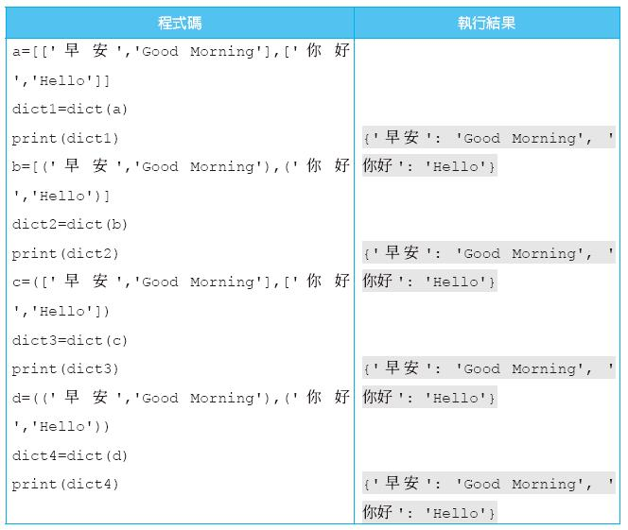
將tuple或串列轉換成字典
使用函式dict將tuple或串列轉換成字典
串列中包含串列
串列中包含tuple
tuple中包含串列
tuple中包含tuple
內層的串列或tuple使用兩個元素對應，前者會轉換成「鍵」，而後者轉換成「值」。

Slide 6
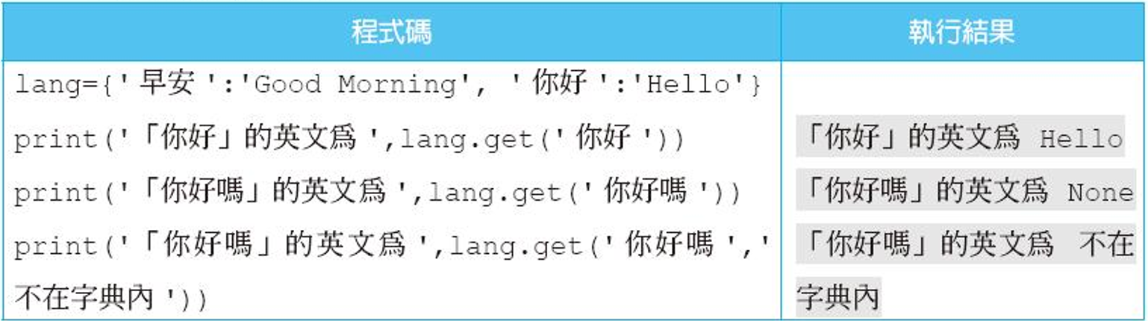
Python 字典(Dictionary)
存取字典內元素的方法
使用[]，傳入key的名稱
dict_name[key]
使用get()方法，傳入要尋找的Key名稱，它會回傳其Value
dict_name.get(key, ‘預設回復’)

Slide 7
Python 字典(Dictionary)
透過Python迴圈來存取字典中的每一個元素
for key in dict_name : print(key) → 只能存取key
for tuple in dict_name.items(): print(tuple) → 返回(key, value)

Slide 8
Python 字典操作
新增或更新資料
dict_name[key] = value
一次新增或更新多筆資料
original_dict.update(new_dict)
字典複製
new_dict = dict_name.copy()

Slide 9
Python 字典操作
刪除特定資料
del dict_name['key']
刪除字典內所有元素
dict_name.clear()
刪除特定資料並回傳刪除的資料值
value = dict_name.pop(key)
後進先出方式刪除資料(刪除最後加入的資料)
tuple= dict_name.popitem()

Slide 10
Python 字典(Dictionary)
查詢所有key
dict_name.keys()
查詢所有value
dict_name.values()
查詢所有(key, value)
dict_name.items()

Slide 11
排序字典OrderedDict
OrderedDict是dict的一個子類別
會對key做排序，而排序的依據在於這個key被插入的先後順序
更新了某個key的value值並不會影響他在OrderedDict的排序位置
可以與sorted()結合使用，讓這個OrderedDict可以照我們所希望的依據來排序

Slide 12
排序字典OrderedDict
import OrderedDict
d = OrderedDict()
d['first']=5
d['second']=4
d['third']=8
d['fourth']=7

Slide 13
Python Sorted函數
可對串列進行基本的排序(依照數字大小或依照英文字母順序)
sorted(list, reverse=False)
可依照tuple中指定欄位來做排序
sorted(tuple, key=lambda x:x[0])

Slide 14
OrderedDict結合sorted函數
d={'first'=5, 'second'=4, 'third'=8, 'fourth'=7 }
依照key排列
sorted(d.items(),key=lambda x:x[0])
OrderedDict(sorted(d.items(),key=lambda x:x[0]))
依照value排列
sorted(d.items(),key=lambda x:x[1])
OrderedDict(sorted(d.items(),key=lambda x:x[1]))

Slide 15
JSON資料格式
瀏覽器和網站伺服器之間交換資料，資料只能是文字形式，JSON就是一種文字資料格式，最初是為了JavaScript開發的
這種資料格式常被應用在Web開發和大數據資料庫(NoSQL)，Python也有採用與支援這種格式，可以將資料以JSON的格式做儲存

Slide 16
JSON資料格式
物件
在json中的物件採用key : value的方式配對儲存
物件內容用左右大括弧{ }來包住
key和value中間用冒號 ”:” 來區隔
每一組key : value以逗號 ”,” 來區隔
key必須是一個文字字串
value可以是數值、字串、布林值、陣列、null
陣列
陣列的值可以是數值、字串、布林值、陣列、null

Slide 17
JSON資料樣式
{
"id": 123,
"Name": "wsrsw",
"Email": "wsrsw@example.com",
"contents": [
{
"subject":"Math",
"score":80
},
{
"subject":"English",
"score":90
}
]
}

Slide 18
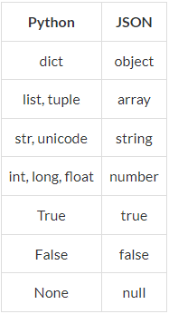
JSON字串轉Python dict
Import json
json.load(jsonfile)
回傳一個python字典物件
Jason.loads(json_str)
回傳一個python字典物件
json與python資料類型轉換關係表

Slide 19
Python dict轉JSON字串
Json_str = json.dumps(dict)
dumps中的sort_keys參數
Python的字典可使用sort_keys=True可以將轉成的json進行排序
json.dumps(dict, sort_keys=True)
dumps中的indent參數
indent可以讓轉成json格式進行縮排排版，讓json格式比較好閱讀
json.dumps(dict, indent=4)

Slide 20
將Python資料直接輸出成json檔
dump()函數
json.dump(data, jsonfile)
第一個參數為python的資料，想要序列化的目標
dictObj = {'b':80, 'a':25, 'c':60}
第二個參數為開啟的json寫入物件
with open('mock_data.json', 'w', newline='') as jsonfile:

Slide 21
練習1
參考populations.json檔案，該檔案為世界各國人口數的資料
將2000年的相關資料取出並存入populations_2000.json檔案

Slide 22
練習2
參考aqi.json檔案，該檔案為環保署空氣品質資料
列出隸屬於”台中市”底下的所有站台名稱、站台ID 、pm2.5的值
台中市= \u81fa\u4e2d\u5e02

Slide 23

CSV檔案
用逗號隔開的文字檔案
first_name,last_name,city
Eli,Manning,New York
Kevin ,James,Cleveland
Mike,Jordon,Chicago

Slide 24
Python 讀取 CSV
Import csv
開啟csv檔案
csvFile = open(檔案名稱, encoding=‘utf-8’)
with open(檔案名稱, encoding=‘utf-8’) as csvFile :
csvFile可以自行命名
建立csv的reader物件
csvReader = csv.reader(csvFile)
將資料讀取成串列形式
data_list=list(csvReader)
物件變數
csv模組讀取函數

Slide 25
Python 讀取 CSV
使用for迴圈讀取串列內容
for row in data_list:
使用串列索引讀取csv的內容
data_list[0][1], data_list[0][2]

Slide 26
Python 讀取 CSV - 字典
將CSV讀成字典物件輸入
csvDictReader = csv.DictReader(csvFile)
傳回的是 **OrderedDict(排序字典)**類型，所以可以用欄位名稱當索引取得資料
{‘first_name’: ‘Eli’, ‘last_name’ : ‘Manning’, ‘city’: ‘New York’}
{‘first_name’: ‘Kevin’, ‘last_name’: ‘James’, ‘city’: ‘Cleveland’}
{‘first_name’: ‘Mike’, ‘last_name’: ‘Jordon’, ‘city’: ‘Chicago’}

Slide 27
Python 寫入 CSV
Import csv
開啟寫入csv檔案
csvFile = open(檔案名稱, ‘w’, newline = '')
with open(檔案名稱, ‘w’, newline = '') as csvFile :
csvFile可以自行命名
建立csv寫入物件
writer = csv.writer(csvFile)
寫入一列資料到csv
writer.writerow(['Lisa', 'Liao', 'Seattle'])

Slide 28

Python 寫入 CSV
寫入欄位標題(header)
寫入一列資料代表欄位標題
writer.writerow([‘first_name', ‘last_name', ‘city'])
delimiter: 分隔符號
writer = csv.writer(csvfile, delimiter=‘設定的分隔符號’)
writer = csv.writer(csvfile, delimiter=‘\t’)
writer = csv.writer(csvfile, delimiter=‘ ’)

Slide 29
Python 寫入 CSV -字典
Import csv
開啟寫入csv檔案
csvFile = open(檔案名稱, ‘w’, newline = '')
with open(檔案名稱, ‘w’, newline = '') as csvFile :
csvFile可以自行命名
建立csv寫入物件
dicWriter = csv.DictWriter(csvfile, fieldnames=fields)
在完成 dictWiter之前，必須先設定fields串列，這個串列包含未來字典中的鍵(key)。

Slide 30
Python 寫入 CSV -字典
寫入欄位標題(字典的key)
dictWiter.writeheader()
寫入字典資料
dictWiter.writerow({‘first_name’:’Lisa’,’last_name’ : ‘Liao‘, ‘city’ : ‘Seattle’)

Slide 31
練習3
參考stock1101.csv，該檔案為台灣水泥公司(台泥)股票的成交資訊，請讀取該資料並統計以下資訊
每年最高價與最低價差額
平均每股成交價格(成交金額/成交股數)
(平均每股成交價格<收盤平均價格 ) 的年份

